Slide 1

きみのみ ~キミのみたりてなくない？~
Team_PRP
メンバー：小林大河(L)/森尋美/森叡太郎
2016/08/21

Slide 2
開発するAPの3つの条件について
1.ゲーム性のあるもの ：○
→飲み会時に複数で使用するゲームアプリ
2.Androidアプリであること ：○
→対応バージョン：Android6.0
3.twitter/facebookとの連携を行えること：○
→Twitter : 撮影画像とテキスト
Facebook : 撮影画像

Slide 3
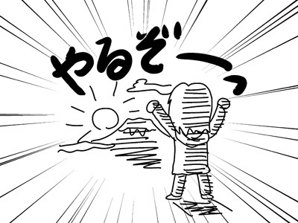
アプリ制作時に設けた目標
・土日プロジェクトのスケジュールに沿って進める。
・ドキュメント作りの徹底。
・可能な限り直接集まって会議。
・ユーザーに魅力を感じてもらえるものづくり。

Slide 4
想定スケジュールと開発実働時間
・企画考案
想定:(4/18~5/1)
実働時間:(4/18~5/8),6時間
・設計書作成
想定:(5/1~5/31),33時間
実働時間:(5/8~5/25),28時間時間
・製造
想定:(6/2~6/30),39時間
実働時間:(6/2~6/30),38時間
・デザイン制作
想定:(6/2~6/30),
実働時間:(6/2~7/21),70時間
・テスト＆修正
想定:(7/1~31)
実働時間:(7/1~7/31),50時間
・VUP(カメラ実装)
想定:(8/1~31)
実働時間:(8/8~8/25),25時間(現時点)
・会議や資料作成＆修正
実働時間:(5/8~8/25),30時間(現時点)
合計実働時間：247時間

Slide 5
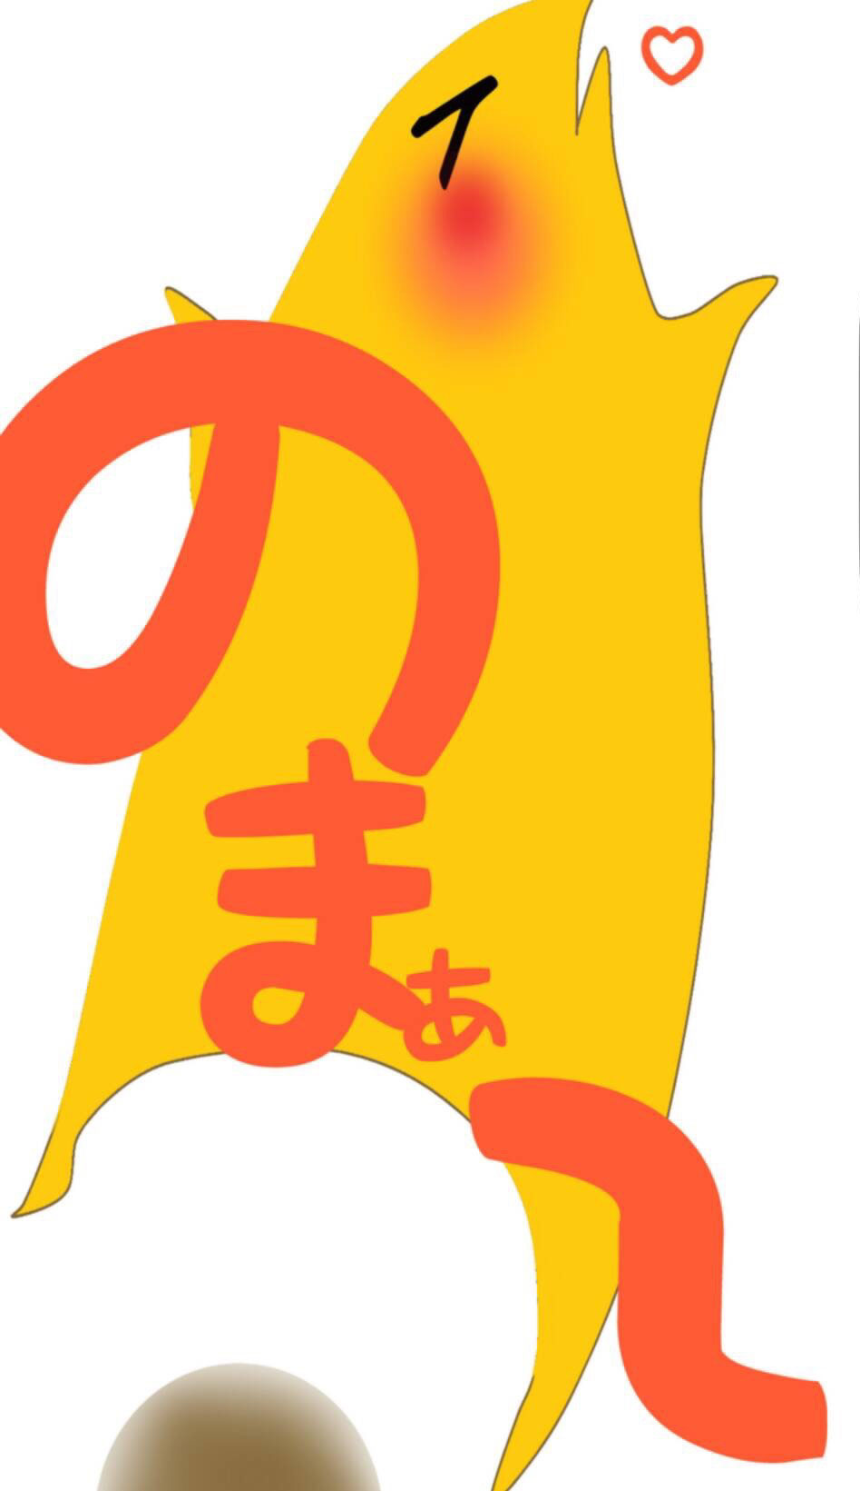

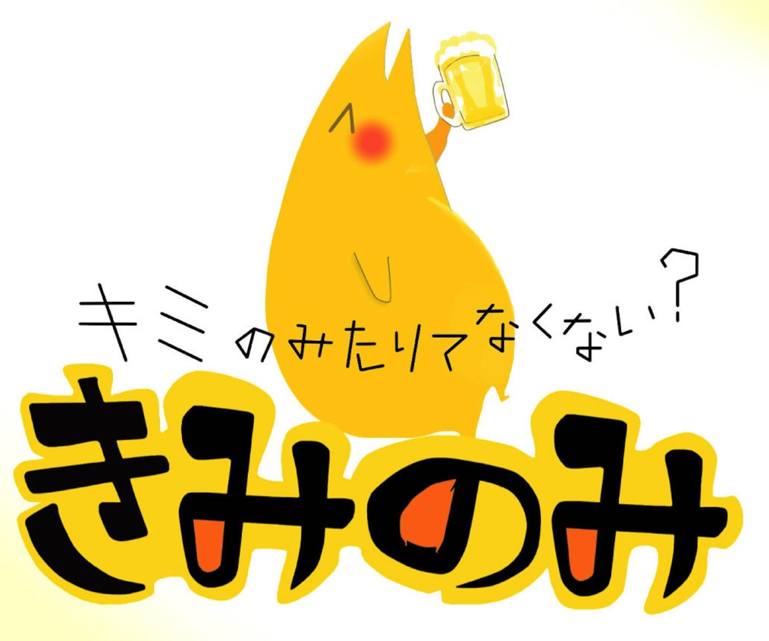
アプリ名：きみのみ~キミのみたりてなくない？~
[ゲーム概要]
・１台のスマホを回し複数人でプレイ。
・プレイヤーは画面を好きな回数タップし次のプレイヤーに渡す。
・ボタンを押下し、Hit画像(右下の画像)が表示されたプレイヤーがお酒を獲得！
[このアプリ最大のポイント！]
カメラ機能
・お酒を飲む姿を撮影し、SNS(Facebook/Twitter)にUPしよう！！！
→「たのしい」の瞬間をリアルにキャッチ/楽しい飲み会をもっともりあげよう/楽しい記憶をみんなでシェアしよう

Slide 6
画面構成
主要画面は５画面！
Oplan ロゴ画面
写真確認画面
投稿準備画面
HOME画面
GAME&Hit-Get画面

Slide 7
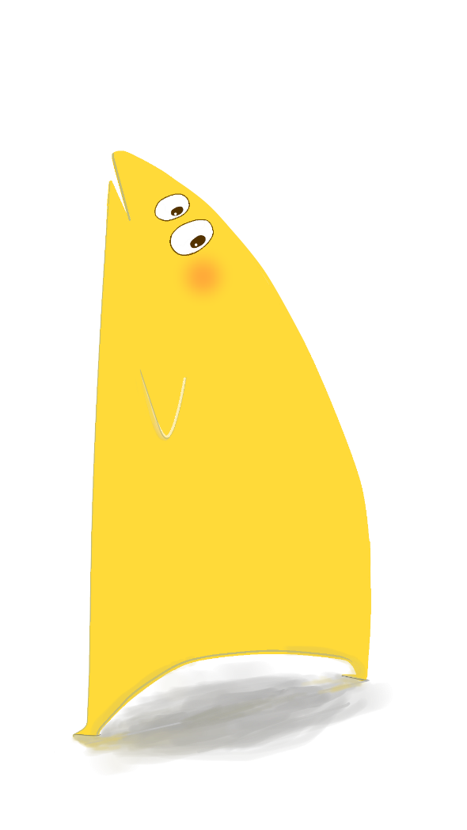
ぱ に ちゃ～ん
ゲームキャラクター
「 ぱ に 」
プロフィール
・きっと食べ物の化身系？
(妖怪よりは妖精がうれしい)
・体長15センチ～※
手のひらサイズから
巨大なものまでさまざま
・体の色
主にオレンジ
習性
・おいしいものにめがない
・お酒のせきにひょっと現れる
・おいしすぎると、
思わず「くぅ～っ」と鳴いてしまう
！！
な
あ
に
？
ぱに
です
よろしくね。
Notes:
アニメーション付き。スライドショー再生

Slide 8
今後の展開/展望について
・飲食店とのコラボ
例：Hitしたのち注文画面があり、そのボタンを押下するとお店側にドリン
ク注文が入る。
このアプリからの注文した際、通常メニューには無い特別なドリンクが
注文できる。
etc.
・中高生向けの商材の開発展望（第二弾として）
目指せ全年齢各層別向けハラハラゲームリリース
・キャラクターのLineスタンプ作成

